Slide 1

Datenbanken und SQL
(Woche 3 - Tag 1)

Slide 2
Agenda
Abfragen (über MEHRERE Tabelle)
Definition + Motivation
2 „benachbarte“ Tabellen
Definition + Motivation
Beispielaufgabe
CROSS JOIN zweier benachbarter Tabellen
Definition + Syntax
Ergänzende WHERE-Klausel („technische“ und „inhaltliche“ Bedingung)
Beliebige“ (Anzahl und Auswahl) Tabellen
Beispielaufgabe
Technik zur Ermittlung der benötigten Tabellen
Ergänzende WHERE-Klausel (verknüpfte „technische“ Bedingungen)

Slide 3
Abfragen über MEHRERE Tabellen

Slide 4
Definition + Motivation
Wir haben im Rahmen der Normalisierung „polythematische“ Tabellen in „monothematische“ aufgelöst. Damit haben wir dann zwar einerseits den Qualitätskriterien der 3. Normalform entsprochen, sorgten aber andererseits auch dafür, dass (gedanklich) zusammengehörige Informationen - anschaulich gesprochen – regelrecht „auseinander gerissen“ wurden.
Bei Abfragen über MEHRERE Tabellen hinweg werden wir nun lernen, diese Informationen (temporär) wieder zusammenzuführen.
Eine solche „Temporäre Zusammenführung“ wird in der Fachsprache als „JOIN“ bezeichnet. („Temporär“ im Sinne von: Die Struktur der implementierten Datenbank wird nicht geändert!)
Es existieren unterschiedliche Formen des JOINS. Wir betrachten heute eine sehr gebräuchliche Version, für die es daher auch eine Kurzschreibweise gibt.

Slide 5
2 „benachbarte“ Tabellen

Slide 6
Definition + Motivation
Unter „benachbarten“ Tabellen (anschaulich gesprochen, KEINE Fachsprache) sollen Tabellen verstanden werden, die in einer direkten Beziehung zueinander stehen. (Bei denen also eine der beiden Tabellen einen Fremdschlüssel besitzt, der auf die andere Tabelle referenziert.)
Beim CROSS JOIN zweier „benachbarter“ Tabellen werden wir uns dann erstmalig die Funktionsweise eines JOINS anschauen können und dabei lernen, welche Vorgehensweise und Syntax hierfür notwendig sein wird.
Die dort gelernten Schritte werden wir dann relativ leicht auf einen JOIN übertragen können, der sich auf mehr als 2 Tabellen erstreckt.

Slide 7
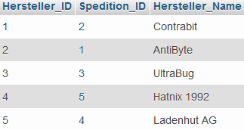
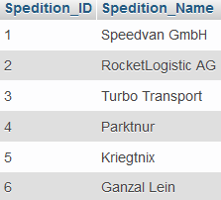
Beispielaufgabe
Für jeden Hersteller sollen alle Attribute und die jeweils zugehörige Spedition ausgegeben werden. (Auch bei jeder Spedition sollen alle Attribute ausgegeben werden.)
Wir betrachten zunächst beide Tabelle einzeln:
SELECT * FROM Hersteller;
SELECT * FROM Spedition;

Slide 8
Beispielaufgabe
Für jeden Hersteller sollen alle Attribute und die jeweils zugehörige Spedition ausgegeben werden. (Auch bei jeder Spedition sollen alle Attribute ausgegeben werden.)
Wir betrachten zunächst beide Tabelle einzeln:
SELECT * FROM Hersteller;
SELECT * FROM Spedition;

Slide 9
Beispielaufgabe
Für jeden Hersteller sollen alle Attribute und die jeweils zugehörige Spedition ausgegeben werden. (Auch bei jeder Spedition sollen alle Attribute ausgegeben werden.)
Wir betrachten zunächst beide Tabelle einzeln:
SELECT * FROM Hersteller;
SELECT * FROM Spedition;

Slide 10
Beispielaufgabe
Für jeden Hersteller sollen alle Attribute und die jeweils zugehörige Spedition ausgegeben werden. (Auch bei jeder Spedition sollen alle Attribute ausgegeben werden.)
Wir betrachten zunächst beide Tabelle einzeln:
SELECT * FROM Hersteller;
SELECT * FROM Spedition;

Slide 11
Beispielaufgabe
Für jeden Hersteller sollen alle Attribute und die jeweils zugehörige Spedition ausgegeben werden. (Auch bei jeder Spedition sollen alle Attribute ausgegeben werden.)
Wir betrachten zunächst beide Tabelle einzeln:
SELECT * FROM Hersteller;
SELECT * FROM Spedition;

Slide 12
Beispielaufgabe
Für jeden Hersteller sollen alle Attribute und die jeweils zugehörige Spedition ausgegeben werden. (Auch bei jeder Spedition sollen alle Attribute ausgegeben werden.)
Wir betrachten zunächst beide Tabelle einzeln:
SELECT * FROM Hersteller;
SELECT * FROM Spedition;
KEINEM Hersteller zugeordnet

Slide 13
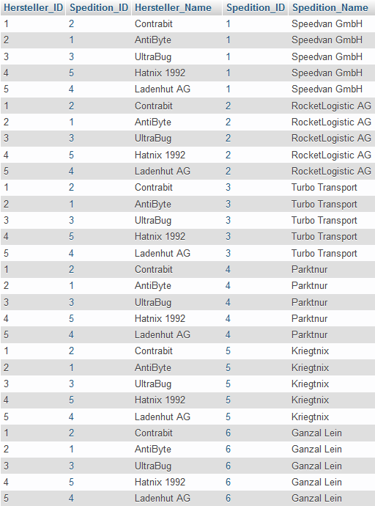
CROSS JOIN – Definition + Syntax
Der CROSS JOIN bildet eine „Kombinations-Tabelle“ bei der jeder Datensatz der einen Tabelle mit jedem Datensatz der anderen Tabelle kombiniert wird:
SELECT * FROM Hersteller , Spedition;
Alle Kombinationen von Speedvan mit allen Herstellern

Slide 14
CROSS JOIN – Definition + Syntax
Der CROSS JOIN bildet eine „Kombinations-Tabelle“ bei der jeder Datensatz der einen Tabelle mit jedem Datensatz der anderen Tabelle kombiniert wird:
SELECT * FROM Hersteller , Spedition;
Alle Kombinationen von RocketLogistic mit allen Herstellern

Slide 15
CROSS JOIN – Definition + Syntax
Der CROSS JOIN bildet eine „Kombinations-Tabelle“ bei der jeder Datensatz der einen Tabelle mit jedem Datensatz der anderen Tabelle kombiniert wird:
SELECT * FROM Hersteller , Spedition;
Alle Kombinationen von Turbo Transport mit allen Herstellern

Slide 16
CROSS JOIN – Definition + Syntax
Der CROSS JOIN bildet eine „Kombinations-Tabelle“ bei der jeder Datensatz der einen Tabelle mit jedem Datensatz der anderen Tabelle kombiniert wird:
SELECT * FROM Hersteller , Spedition;
Alle Kombinationen von Parktnur mit allen Herstellern

Slide 17
CROSS JOIN – Definition + Syntax
Der CROSS JOIN bildet eine „Kombinations-Tabelle“ bei der jeder Datensatz der einen Tabelle mit jedem Datensatz der anderen Tabelle kombiniert wird:
SELECT * FROM Hersteller , Spedition;
Alle Kombinationen von Kriegtnix mit allen Herstellern

Slide 18
CROSS JOIN – Definition + Syntax
Der CROSS JOIN bildet eine „Kombinations-Tabelle“ bei der jeder Datensatz der einen Tabelle mit jedem Datensatz der anderen Tabelle kombiniert wird:
SELECT * FROM Hersteller , Spedition;
Alle Kombinationen von Ganzal Lein mit allen Herstellern

Slide 19
CROSS JOIN – Definition + Syntax
Der CROSS JOIN bildet eine „Kombinations-Tabelle“ bei der jeder Datensatz der einen Tabelle mit jedem Datensatz der anderen Tabelle kombiniert wird:
SELECT * FROM Hersteller , Spedition;
5 Hersteller multipliziert mit 6 Speditionen
=
30 Kombinationen

Slide 20
CROSS JOIN – Motivation
Die Kombination aller Datensätze beider Tabellen bildet zwar auch viele „sinnlose“ Kombinationen, Vorteil aber ist, das auf diese Weise keine korrekte Kombination „übersehen“ wird, schlicht, weil eben jede Kombination berücksichtigt wird:
SELECT * FROM Hersteller , Spedition;

Slide 21
CROSS JOIN – Motivation
Die Kombination aller Datensätze beider Tabellen bildet zwar auch viele „sinnlose“ Kombinationen, Vorteil aber ist, das auf diese Weise keine korrekte Kombination „übersehen“ wird, schlicht, weil eben jede Kombination berücksichtigt wird:
SELECT * FROM Hersteller , Spedition;

Slide 22
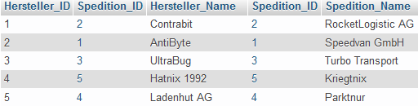
Ergänzende WHERE-Klausel
Um uns nun aber von den sinnlosen Kombinationen befreien zu können, bietet es sich an, mit der folgenden WHERE-Klausel buchstäblich „aufzuräumen“:
SELECT * FROM Hersteller , Spedition WHERE Hersteller.Spedition_ID=Spedition.Spedition_ID ;
Erläuterung:
Um den Primärschlüssel in Spedition vom gleichnamigen Fremdschlüssel in Hersteller unterscheiden zu können,
verwenden wir die Schreibweise Tabellenname.Spaltenname,
die zudem im Umgang mit dem Editor sehr komfortabel ist (siehe späteres „Live-Coding“).

Slide 23
„Beliebig“ viele Tabellen

Slide 24
Beispielaufgabe
Gesucht werden Vor- und Nachnamen all jener Kunden, die bereits mindestens 1-mal ein Produkt kauften, das teurer als 30 Euro ist. Die Ausgabe soll sortiert nach Nachnamen aufsteigend (bzw. alphabetisch) erscheinen.
Damit ist dann schon einmal klar, welche Attribute ausgegeben werden sollen, bzw. „was“ hinter SELECT (und vor FROM) notiert werden muss:

Slide 25
Beispielaufgabe - Attribute
Gesucht werden Vor- und Nachnamen all jener Kunden, die bereits mindestens 1-mal ein Produkt kauften, das teurer als 30 Euro ist. Die Ausgabe soll sortiert nach Nachnamen aufsteigend (bzw. alphabetisch) erscheinen.
Damit ist dann schon einmal klar, welche Attribute ausgegeben werden sollen, bzw. „was“ hinter SELECT (und vor FROM) notiert werden muss:
SELECT Vorname, Nachname FROM …

Slide 26
Beispielaufgabe – („inhaltliche“) WHERE-Klausel
Gesucht werden Vor- und Nachnamen all jener Kunden, die bereits mindestens 1-mal ein Produkt kauften, das teurer als 30 Euro ist. Die Ausgabe soll sortiert nach Nachnamen aufsteigend (bzw. alphabetisch) erscheinen.
Auch die Formulierung der WHERE-Klausel ergibt sich unmittelbar aus der Aufgabenstellung:
SELECT Vorname, Nachname FROM …
… WHERE Euro_Preis > 30 …

Slide 27
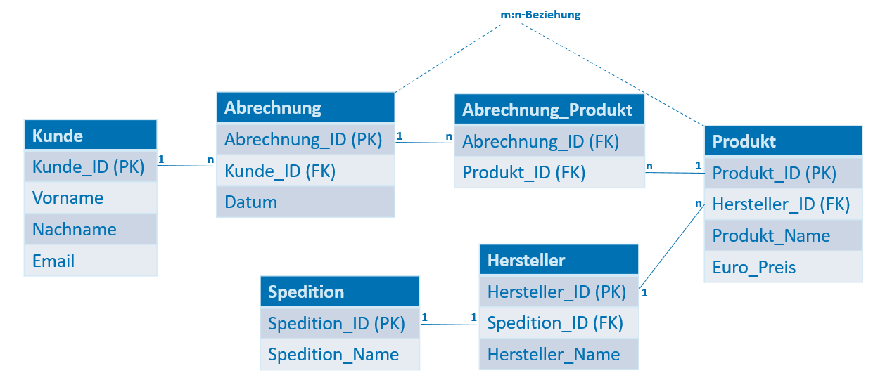
Beispielaufgabe – benötigte Tabellen
Gesucht werden Vor- und Nachnamen all jener Kunden, die bereits mindestens 1-mal ein Produkt kauften, das teurer als 30 Euro ist. Die Ausgabe soll sortiert nach Nachnamen aufsteigend (bzw. alphabetisch) erscheinen.
Wir betrachten hierfür das Datenbankschema von „Geld_her“:
Da wir Vor- und Nachname
ausgeben lassen wollen …

Slide 28
Beispielaufgabe – benötigte Tabellen
Gesucht werden Vor- und Nachnamen all jener Kunden, die bereits mindestens 1-mal ein Produkt kauften, das teurer als 30 Euro ist. Die Ausgabe soll sortiert nach Nachnamen aufsteigend (bzw. alphabetisch) erscheinen.
Wir betrachten hierfür das Datenbankschema von „Geld_her“:
… benötigen wir zunächst
die Tabelle Kunde

Slide 29
Beispielaufgabe – benötigte Tabellen
Gesucht werden Vor- und Nachnamen all jener Kunden, die bereits mindestens 1-mal ein Produkt kauften, das teurer als 30 Euro ist. Die Ausgabe soll sortiert nach Nachnamen aufsteigend (bzw. alphabetisch) erscheinen.
Wir betrachten hierfür das Datenbankschema von „Geld_her“:
Da die Bedingung
vom Preis spricht …

Slide 30
Beispielaufgabe – benötigte Tabellen
Gesucht werden Vor- und Nachnamen all jener Kunden, die bereits mindestens 1-mal ein Produkt kauften, das teurer als 30 Euro ist. Die Ausgabe soll sortiert nach Nachnamen aufsteigend (bzw. alphabetisch) erscheinen.
Wir betrachten hierfür das Datenbankschema von „Geld_her“:
… benötigen wir ebenfalls
die Tabelle Produkt

Slide 31
Beispielaufgabe – benötigte Tabellen
Gesucht werden Vor- und Nachnamen all jener Kunden, die bereits mindestens 1-mal ein Produkt kauften, das teurer als 30 Euro ist. Die Ausgabe soll sortiert nach Nachnamen aufsteigend (bzw. alphabetisch) erscheinen.
Wir betrachten hierfür das Datenbankschema von „Geld_her“:
Nicht „benachbart“ => Es gibt keine (direkte) Beziehung zwischen Kunde und Produkt:
.

Slide 32
Beispielaufgabe – benötigte Tabellen
Gesucht werden Vor- und Nachnamen all jener Kunden, die bereits mindestens 1-mal ein Produkt kauften, das teurer als 30 Euro ist. Die Ausgabe soll sortiert nach Nachnamen aufsteigend (bzw. alphabetisch) erscheinen.
Wir betrachten hierfür das Datenbankschema von „Geld_her“:
Nicht „benachbart“ => Es gibt keine (direkte) Beziehung zwischen Kunde und Produkt:
Wir benötigen daher auch alle „dazwischen liegenden“ Tabellen, denn von Kunde nach Abrechnung (Kunde_ID), von Abrechnung zur Hilfstabelle (Abrechnung_ID) und schließlich von Hilfstabelle zu Produkt (Produkt_ID) können wir die indirekte Beziehung darstellen.
.

Slide 33
Beispielaufgabe – benötigte Tabellen
Gesucht werden Vor- und Nachnamen all jener Kunden, die bereits mindestens 1-mal ein Produkt kauften, das teurer als 30 Euro ist. Die Ausgabe soll sortiert nach Nachnamen aufsteigend (bzw. alphabetisch) erscheinen.
Wir „join-en“ also die Tabellen Kunde, Abrechnung, Hilfstabelle und Produkt:
SELECT Vorname, Nachname
FROM …
WHERE Euro_Preis > 30 …

Slide 34
Beispielaufgabe – benötigte Tabellen
Gesucht werden Vor- und Nachnamen all jener Kunden, die bereits mindestens 1-mal ein Produkt kauften, das teurer als 30 Euro ist. Die Ausgabe soll sortiert nach Nachnamen aufsteigend (bzw. alphabetisch) erscheinen.
Wir „join-en“ also die Tabellen Kunde, Abrechnung, Hilfstabelle und Produkt:
SELECT Vorname, Nachname
FROM Kunde, Abrechnung, Abrechnung_Produkt, Produkt
WHERE Euro_Preis > 30 …

Slide 35
Beispielaufgabe – („technische“) WHERE-Klausel
Gesucht werden Vor- und Nachnamen all jener Kunden, die bereits mindestens 1-mal ein Produkt kauften, das teurer als 30 Euro ist. Die Ausgabe soll sortiert nach Nachnamen aufsteigend (bzw. alphabetisch) erscheinen.
Auch bei diesem JOIN müssen wir die Schlüsselbedingungen eintragen:
SELECT Vorname, Nachname
FROM Kunde, Abrechnung, Abrechnung_Produkt, Produkt
WHERE Euro_Preis > 30
AND Kunde.Kunde_ID=Abrechnung.Kunde_ID
AND Abrechnung.Abrechnung_ID=Abrechnung_Produkt.Abrechnung_ID
AND Abrechnung_Produkt.Produkt_ID=Produkt.Produkt_ID …

Slide 36
Beispielaufgabe – ORDER BY
Gesucht werden Vor- und Nachnamen all jener Kunden, die bereits mindestens 1-mal ein Produkt kauften, das teurer als 30 Euro ist. Die Ausgabe soll sortiert nach Nachnamen aufsteigend (bzw. alphabetisch) erscheinen.
Die Ausgabe soll nach Nachname (alphabetisch) sortiert werden:
SELECT Vorname, Nachname
FROM Kunde, Abrechnung, Abrechnung_Produkt, Produkt
WHERE Euro_Preis > 30
AND Kunde.Kunde_ID=Abrechnung.Kunde_ID
AND Abrechnung.Abrechnung_ID=Abrechnung_Produkt.Abrechnung_ID
AND Abrechnung_Produkt.Produkt_ID=Produkt.Produkt_ID …

Slide 37
Beispielaufgabe – ORDER BY
Gesucht werden Vor- und Nachnamen all jener Kunden, die bereits mindestens 1-mal ein Produkt kauften, das teurer als 30 Euro ist. Die Ausgabe soll sortiert nach Nachnamen aufsteigend (bzw. alphabetisch) erscheinen.
Die Ausgabe soll nach Nachname (alphabetisch) sortiert werden:
SELECT Vorname, Nachname
FROM Kunde, Abrechnung, Abrechnung_Produkt, Produkt
WHERE Euro_Preis > 30
AND Kunde.Kunde_ID=Abrechnung.Kunde_ID
AND Abrechnung.Abrechnung_ID=Abrechnung_Produkt.Abrechnung_ID
AND Abrechnung_Produkt.Produkt_ID=Produkt.Produkt_ID …
ORDER BY Nachname;

Slide 38
Beispielaufgabe – DISTINCT
Gesucht werden Vor- und Nachnamen all jener Kunden, die bereits mindestens 1-mal ein Produkt kauften, das teurer als 30 Euro ist. Die Ausgabe soll sortiert nach Nachnamen aufsteigend (bzw. alphabetisch) erscheinen.
Keine Dubletten (von Kunden, die mehrfach Produkte kauften, die teurer als 30 Euro sind)
SELECT DISTINCT Vorname, Nachname
FROM Kunde, Abrechnung, Abrechnung_Produkt, Produkt
WHERE Euro_Preis > 30
AND Kunde.Kunde_ID=Abrechnung.Kunde_ID
AND Abrechnung.Abrechnung_ID=Abrechnung_Produkt.Abrechnung_ID
AND Abrechnung_Produkt.Produkt_ID=Produkt.Produkt_ID …
ORDER BY Nachname;

Slide 39
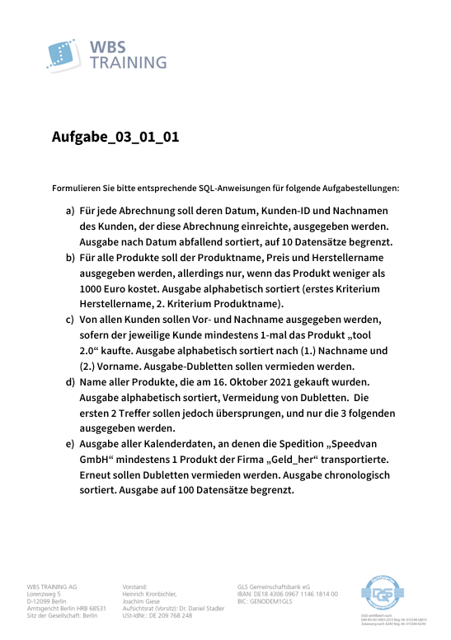
Gemeinsame Übung („Live-Coding“) -> A_03_01_01

Slide 40
Vielen Dank für Ihre Aufmerksamkeit!

